Slide 1

Fenix technology Sentencias DDL Y DML
SARA NAIDU DIAZ GONZALEZ
MARIA ISABEL URIBE DIAZ
JUAN SEBASTIAN HERRERA PRIETO
CRISTIAN ANDRES CASTELLANOS

Slide 2
OBJETIVO GENERAL
Implementar un sistema de control de inventario efectivo que permita a la empresa llevar un registro adecuado de su mercancía de manera eficiente, realizar pedidos de manera oportuna y asegurarse de que los niveles de inventario sean adecuados para satisfacer la demanda del cliente y evitar la pérdida de ventas y costos innecesarios.

Slide 3
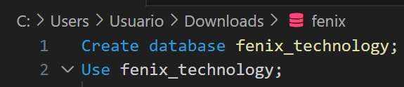
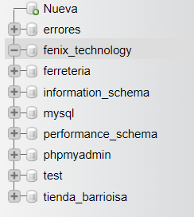
Construcción de la base de datos usando sentencias ddl -bd

Slide 4
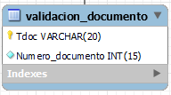
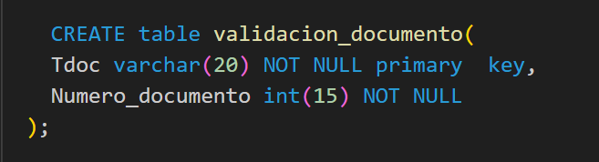
CONSTRUCCIÓN DE LA BASE DE DATOS USANDO SENTENCIAS DDL- TABLAS

Slide 5
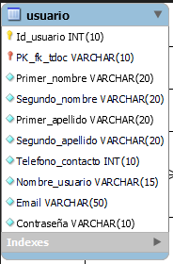
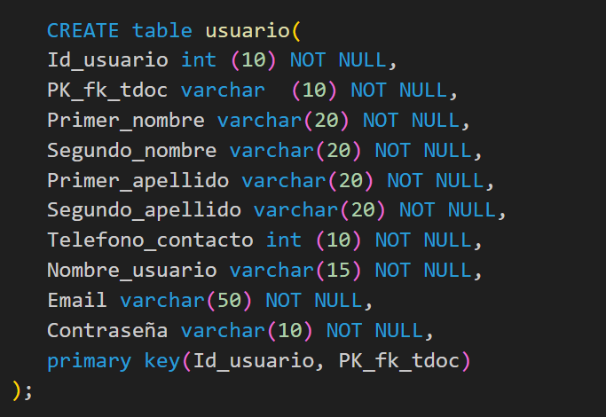
Construcción de la base de datos usando sentencias ddl- tablas

Slide 6
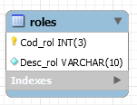
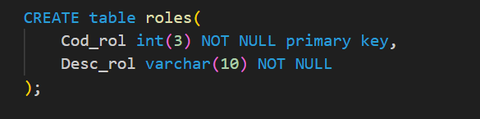
CONSTRUCCIÓN DE LA BASE DE DATOS USANDO SENTENCIAS DDL- TABLAS

Slide 7
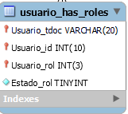
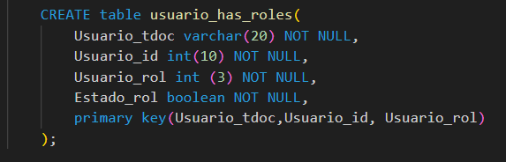
CONSTRUCCIÓN DE LA BASE DE DATOS USANDO SENTENCIAS DDL- TABLAS

Slide 8
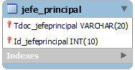
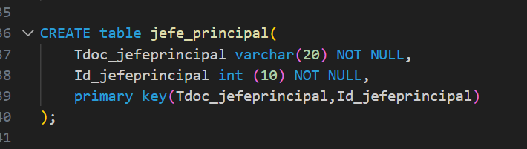
CONSTRUCCIÓN DE LA BASE DE DATOS USANDO SENTENCIAS DDL- TABLAS

Slide 9
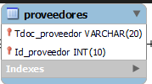
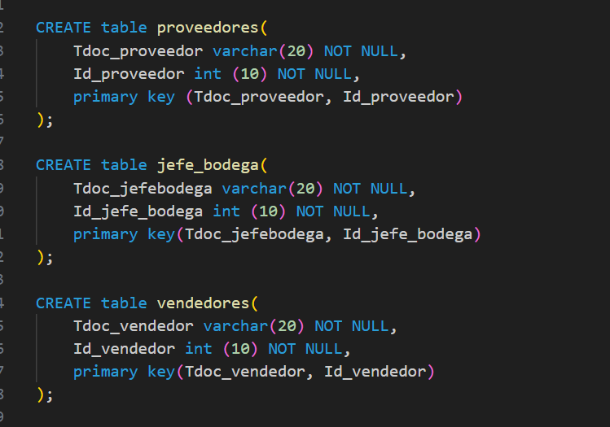
CONSTRUCCIÓN DE LA BASE DE DATOS USANDO SENTENCIAS DDL- TABLAS

Slide 10
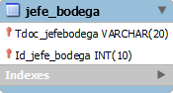
CONSTRUCCIÓN DE LA BASE DE DATOS USANDO SENTENCIAS DDL- TABLAS

Slide 11
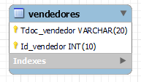
CONSTRUCCIÓN DE LA BASE DE DATOS USANDO SENTENCIAS DDL- TABLAS

Slide 12
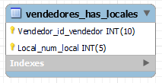
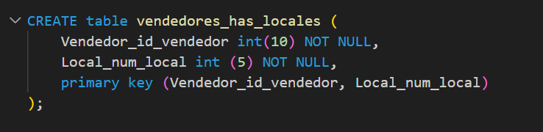
CONSTRUCCIÓN DE LA BASE DE DATOS USANDO SENTENCIAS DDL- TABLAS

Slide 13
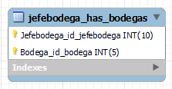
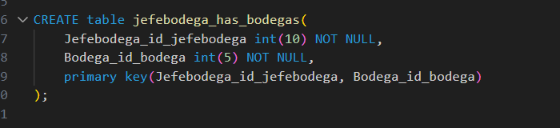
CONSTRUCCIÓN DE LA BASE DE DATOS USANDO SENTENCIAS DDL- TABLAS

Slide 14
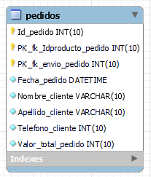
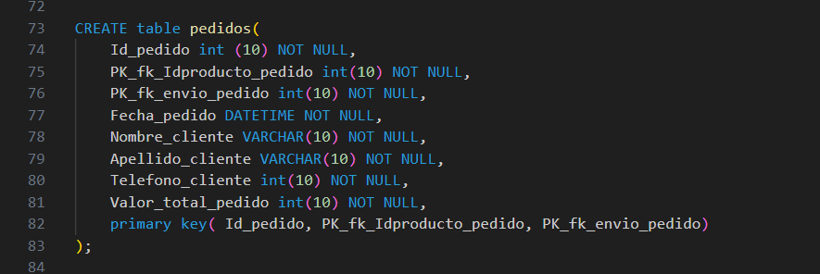
CONSTRUCCIÓN DE LA BASE DE DATOS USANDO SENTENCIAS DDL- TABLAS

Slide 15
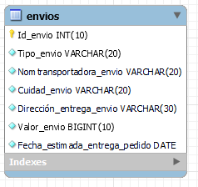
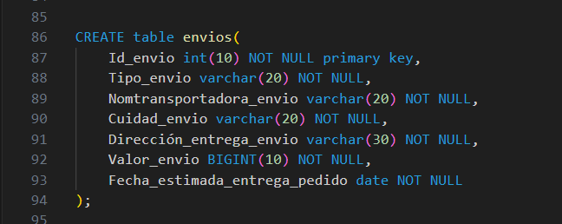
CONSTRUCCIÓN DE LA BASE DE DATOS USANDO SENTENCIAS DDL- TABLAS

Slide 16
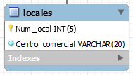
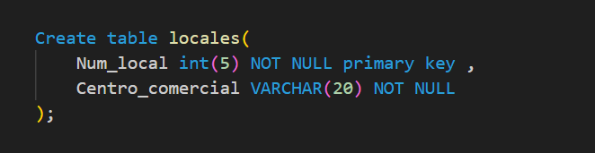
CONSTRUCCIÓN DE LA BASE DE DATOS USANDO SENTENCIAS DDL- TABLAS

Slide 17
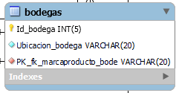
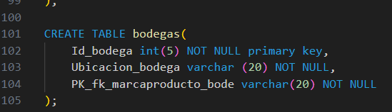
CONSTRUCCIÓN DE LA BASE DE DATOS USANDO SENTENCIAS DDL- TABLAS

Slide 18
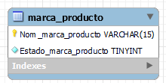
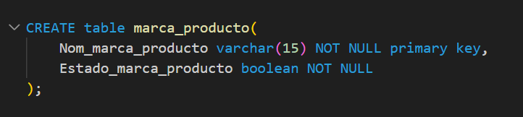
CONSTRUCCIÓN DE LA BASE DE DATOS USANDO SENTENCIAS DDL- TABLAS

Slide 19
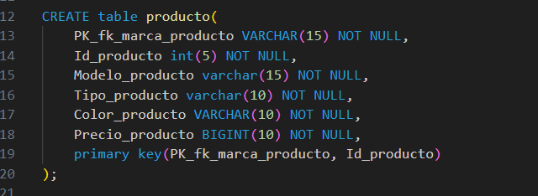
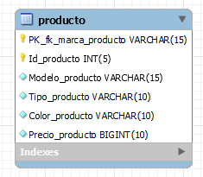
CONSTRUCCIÓN DE LA BASE DE DATOS USANDO SENTENCIAS DDL- TABLAS

Slide 20
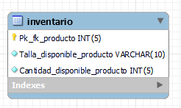
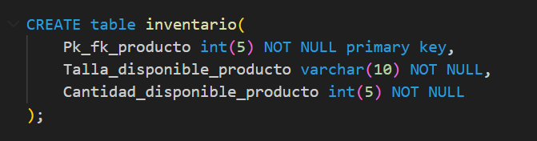
CONSTRUCCIÓN DE LA BASE DE DATOS USANDO SENTENCIAS DDL- TABLAS

Slide 21
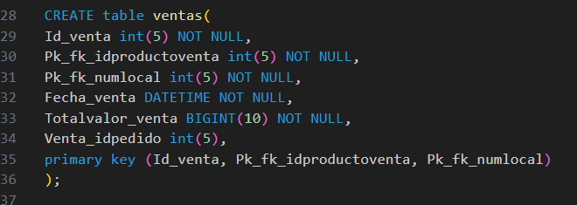
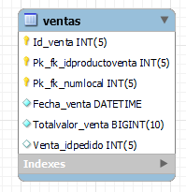
CONSTRUCCIÓN DE LA BASE DE DATOS USANDO SENTENCIAS DDL- TABLAS

Slide 22
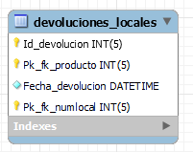
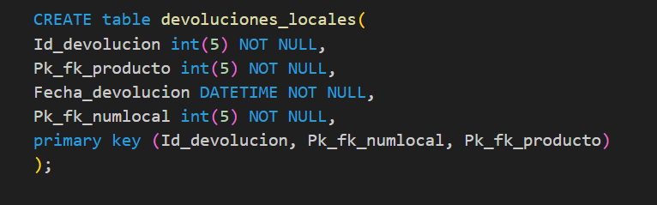
CONSTRUCCIÓN DE LA BASE DE DATOS USANDO SENTENCIAS DDL- TABLAS

Slide 23
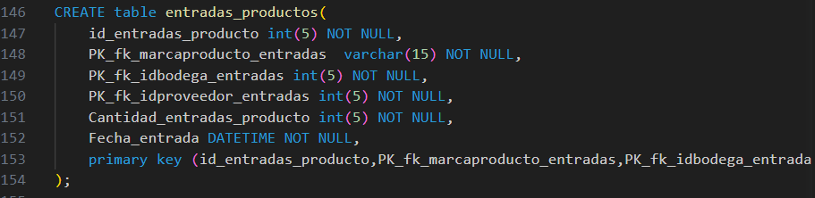
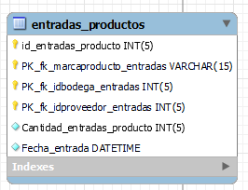
CONSTRUCCIÓN DE LA BASE DE DATOS USANDO SENTENCIAS DDL- TABLAS

Slide 24
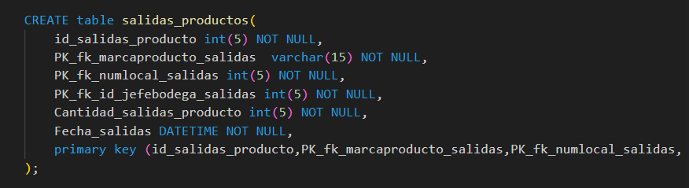
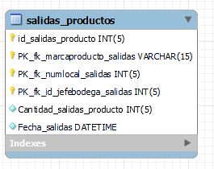
CONSTRUCCIÓN DE LA BASE DE DATOS USANDO SENTENCIAS DDL- TABLAS

Slide 25
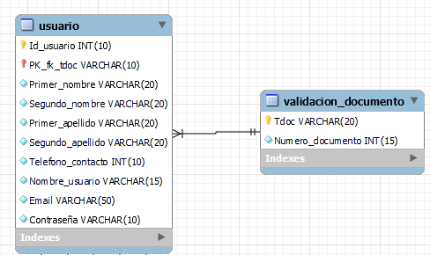
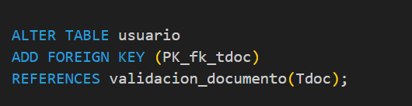
CONSTRUCCIÓN DE LA BASE DE DATOS USANDO SENTENCIAS DDL- RELACIONES

Slide 26
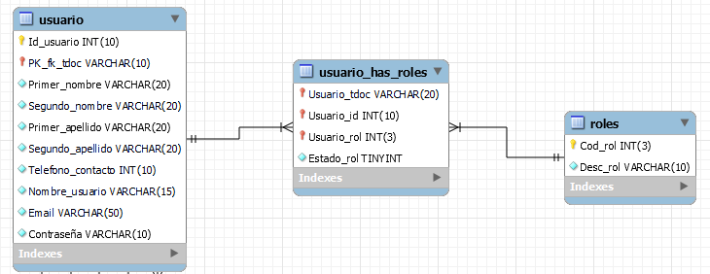
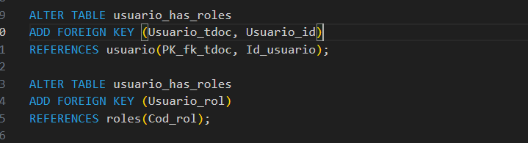
CONSTRUCCIÓN DE LA BASE DE DATOS USANDO SENTENCIAS DDL- RELACIONES

Slide 27
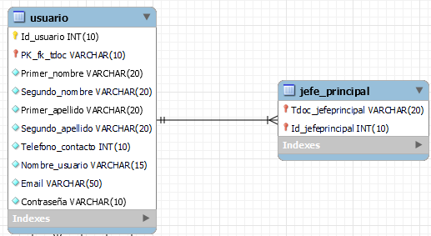
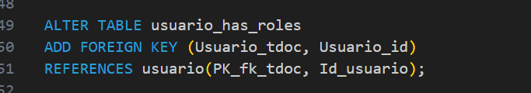
CONSTRUCCIÓN DE LA BASE DE DATOS USANDO SENTENCIAS DDL- RELACIONES

Slide 28
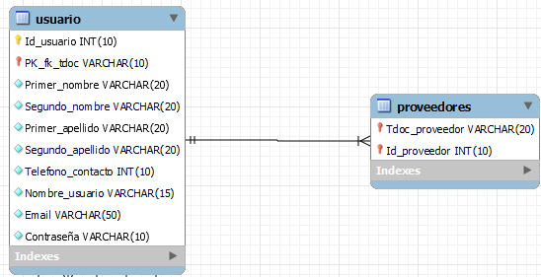
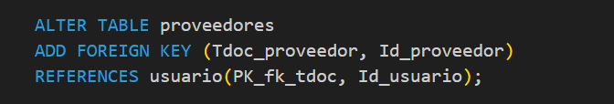
CONSTRUCCIÓN DE LA BASE DE DATOS USANDO SENTENCIAS DDL- RELACIONES

Slide 29


CONSTRUCCIÓN DE LA BASE DE DATOS USANDO SENTENCIAS DDL- RELACIONES

Slide 30


CONSTRUCCIÓN DE LA BASE DE DATOS USANDO SENTENCIAS DDL- RELACIONES

Slide 31


CONSTRUCCIÓN DE LA BASE DE DATOS USANDO SENTENCIAS DDL- RELACIONES

Slide 32


CONSTRUCCIÓN DE LA BASE DE DATOS USANDO SENTENCIAS DDL- RELACIONES

Slide 33


CONSTRUCCIÓN DE LA BASE DE DATOS USANDO SENTENCIAS DDL- RELACIONES

Slide 34


CONSTRUCCIÓN DE LA BASE DE DATOS USANDO SENTENCIAS DDL- RELACIONES

Slide 35


CONSTRUCCIÓN DE LA BASE DE DATOS USANDO SENTENCIAS DDL- RELACIONES

Slide 36


CONSTRUCCIÓN DE LA BASE DE DATOS USANDO SENTENCIAS DDL- RELACIONES

Slide 37


CONSTRUCCIÓN DE LA BASE DE DATOS USANDO SENTENCIAS DDL- RELACIONES

Slide 38


CONSTRUCCIÓN DE LA BASE DE DATOS USANDO SENTENCIAS DDL- RELACIONES

Slide 39


CONSTRUCCIÓN DE LA BASE DE DATOS USANDO SENTENCIAS DDL- RELACIONES

Slide 40


Uso de la base de datos a través de sentencias dml (sql)- inserts

Slide 41


Uso de la base de datos a través de sentencias dml (sql)- inserts

Slide 42

Uso de la base de datos a través de sentencias dml (sql)- inserts

Slide 43


Uso de la base de datos a través de sentencias dml (sql)- inserts

Slide 44

Uso de la base de datos a través de sentencias dml (sql)- inserts

Slide 45


Uso de la base de datos a través de sentencias dml (sql)- inserts

Slide 46

Uso de la base de datos a través de sentencias dml (sql)- inserts

Slide 47


Uso de la base de datos a través de sentencias dml (sql)- inserts

Slide 48


Uso de la base de datos a través de sentencias dml (sql)- inserts

Slide 49


Uso de la base de datos a través de sentencias dml (sql)- inserts

Slide 50

Uso de la base de datos a través de sentencias dml (sql)- inserts

Slide 51


Uso de la base de datos a través de sentencias dml (sql)- inserts

Slide 52


Uso de la base de datos a través de sentencias dml (sql)- inserts

Slide 53


Uso de la base de datos a través de sentencias dml (sql)- inserts

Slide 54


Uso de la base de datos a través de sentencias dml (sql)- inserts

Slide 55


Uso de la base de datos a través de sentencias dml (sql)- inserts

Slide 56


Uso de la base de datos a través de sentencias dml (sql)- inserts

Slide 57


Uso de la base de datos a través de sentencias dml (sql)- inserts

Slide 58


Uso de la base de datos a través de sentencias dml (sql)- inserts

Slide 59

Uso de la base de datos a través de sentencias dml (sql)- JOINS - cristian
SELECT dv.Id_devolucion, dv.Fecha_devolucion, l.Centro_comercial, l.Num_local, SUM(dv.PK_fk_producto) AS Total_devoluciones, v.Id_venta, v.Fecha_venta, v.Totalvalor_venta FROM devoluciones_locales AS dv INNER JOIN locales AS l ON dv.PK_fk_numlocal = l.Num_local INNER JOIN ventas AS v ON v.Id_venta = l.Num_local WHERE v.Totalvalor_venta >= 200 GROUP BY l.Centro_comercial, l.Num_local;

Slide 60

Uso de la base de datos a través de sentencias dml (sql)- JOINS - cristian
SELECT p.Id_pedido, pr.Modelo_producto AS Producto, CONCAT(u.Primer_nombre, ' ', u.Primer_apellido) AS Cliente, p.Fecha_pedido, p.Valor_total_pedido FROM pedidos p LEFT JOIN producto pr ON p.PK_fk_Idproducto_pedido = pr.Id_producto LEFT JOIN usuario u ON p.Telefono_cliente = u.Telefono_contacto WHERE DAY(p.Fecha_pedido) IN (1, 2, 5, 8, 9, 10, 14, 15) AND YEAR(p.Fecha_pedido) = 2023 GROUP BY p.Id_pedido;

Slide 61

USO DE LA BASE DE DATOS A TRAVÉS DE SENTENCIAS DML (SQL)- JOINS - CRISTIAN
SELECT pr.Modelo_producto AS Producto, b.Ubicacion_bodega AS Bodega, IFNULL(SUM(ep.Cantidad_entradas_producto), 0) AS Cantidad_Entrada, IFNULL(SUM(sp.Cantidad_salidas_producto), 0) AS Cantidad_Salida FROM producto pr LEFT JOIN entradas_productos ep ON pr.Id_producto = ep.PK_fk_marcaproducto_entradas LEFT JOIN bodegas b ON ep.PK_fk_idbodega_entradas = b.Id_bodega RIGHT JOIN salidas_productos sp ON pr.Id_producto = sp.PK_fk_marcaproducto_salidas GROUP BY pr.Modelo_producto, b.Ubicacion_bodega;

Slide 62

Uso de la base de datos a través de sentencias dml (sql)- JOINS - cristian
SELECT bodegas.Id_bodega,bodegas.Ubicacion_bodega,bodegas.PK_fk_marcaproducto_bode,producto.Modelo_producto, producto.Color_producto,producto.Precio_producto, inventario.Cantidad_disponible_producto FROM producto INNER JOIN inventario ON producto.Id_producto = inventario.Pk_fk_producto INNER JOIN bodegas ON producto.PK_fk_marca_producto = bodegas.PK_fk_marcaproducto_bode;

Slide 63

Uso de la base de datos a través de sentencias dml (sql)- JOINS-sebastian
SELECT p.Id_producto AS Producto_ID, p.Modelo_producto AS Modelo, m.Nom_marca_producto AS Marca, e.Cantidad_entradas_producto AS Cantidad_Entrada, s.Cantidad_salidas_producto AS Cantidad_Salida
FROM producto AS p
JOIN marca_producto AS m ON p.PK_fk_marca_producto = m.Nom_marca_producto
JOIN entradas_productos AS e ON p.Id_producto = e.PK_fk_marcaproducto_entradas
JOIN salidas_productos AS s ON p.Id_producto = s.PK_fk_marcaproducto_salidas
LIMIT 10;

Slide 64

Uso de la base de datos a través de sentencias dml (sql)- JOINS-sebastian
SELECT jb.Tdoc_jefebodega, jb.Id_jefe_bodega, GROUP_CONCAT(b.Ubicacion_bodega SEPARATOR ', ') AS Bodegas_Asignadas FROM jefe_bodega jb INNER JOIN jefebodega_has_bodegas jh ON jb.Id_jefe_bodega = jh.Jefebodega_id_jefebodega INNER JOIN bodegas b ON jh.Bodega_id_bodega = b.Id_bodega GROUP BY jb.Tdoc_jefebodega, jb.Id_jefe_bodega;

Slide 65

Uso de la base de datos a través de sentencias dml (sql)- JOINS-sebastian
SELECT e.Fecha_entrada, p.Modelo_producto, e.Cantidad_entradas_producto, b.Ubicacion_bodega, pr.Nombre_usuario AS Proveedor
FROM entradas_productos e
INNER JOIN producto p ON e.PK_fk_marcaproducto_entradas = p.PK_fk_marca_producto
INNER JOIN bodegas b ON e.PK_fk_idbodega_entradas = b.Id_bodega
INNER JOIN usuario pr ON e.PK_fk_idproveedor_entradas = pr.Id_usuario;

Slide 66

Uso de la base de datos a través de sentencias dml (sql)- JOINS-sebastian
SELECT s.Fecha_salidas, p.Modelo_producto, s.Cantidad_salidas_producto, b.Ubicacion_bodega, j.Nombre_usuario AS JefeBodega
FROM salidas_productos s
INNER JOIN producto p ON s.PK_fk_marcaproducto_salidas = p.PK_fk_marca_producto
INNER JOIN bodegas b ON s.PK_fk_numlocal_salidas = b.Id_bodega
INNER JOIN usuario j ON s.PK_fk_id_jefebodega_salidas = j.Id_usuario;

Slide 67


Uso de la base de datos a través de sentencias dml (sql)- JOINS sara
SELECT proveedores.Tdoc_proveedor, proveedores.Id_proveedor, usuario.Primer_nombre, usuario.Primer_apellido FROM proveedores INNER JOIN usuario ON proveedores.Tdoc_proveedor = usuario.PK_fk_tdoc AND proveedores.Id_proveedor = usuario.Id_usuario LEFT JOIN entradas_productos ON proveedores.Tdoc_proveedor = entradas_productos.PK_fk_idproveedor_entradas WHERE entradas_productos.Fecha_entrada IS NULL OR entradas_productos.Fecha_entrada < DATE_SUB(NOW(), INTERVAL 1 YEAR);
En esta consulta queremos mostrar a los proveedores que no tienen entradas de productos asociadas o que tienen entradas de productos con más de un año de antigüedad.

Slide 68


Uso de la base de datos a través de sentencias dml (sql)- JOINS sara
SELECT usuario.Primer_nombre, usuario.Primer_apellido, COUNT(ventas.Id_venta) AS Total_Ventas FROM usuario INNER JOIN vendedores ON usuario.PK_fk_tdoc = vendedores.Tdoc_vendedor AND usuario.Id_usuario = vendedores.Id_vendedor INNER JOIN ventas ON vendedores.Id_vendedor = ventas.Pk_fk_idproductoventa GROUP BY usuario.Primer_nombre, usuario.Primer_apellido ORDER BY Total_Ventas DESC LIMIT 5;
En esta consulta se proporcionará una lista de vendedores junto con sus nombres y apellidos, ordenados por el total de ventas en orden descendente en el cual mostrará solo a los 5 vendedores principales en términos de ventas.

Slide 69


Uso de la base de datos a través de sentencias dml (sql)- JOINS sara
SELECT marca_producto.Nom_marca_producto, producto.Modelo_producto, MAX(producto.Precio_producto) AS Precio_Maximo FROM marca_producto INNER JOIN producto ON marca_producto.Nom_marca_producto = producto.PK_fk_marca_producto GROUP BY marca_producto.Nom_marca_producto;
En esta consulta queremos generar una lista de marcas de productos junto con el modelo de producto que tiene el precio máximo para cada una de sus marcas.

Slide 70

Uso de la base de datos a través de sentencias dml (sql)- JOINS isa
esta consulta devuelve una lista de usuarios con información detallada, pero solo para aquellos usuarios que tienen un estado de rol igual a 1 en la tabla "usuario_has_roles". Los datos incluidos en la salida incluyen información personal del usuario y detalles relacionados con su rol.
SELECT u.Id_usuario, u.PK_fk_tdoc, CONCAT(u.Primer_nombre, ' ', u.Segundo_nombre, ' ', u.Primer_apellido, ' ', u.Segundo_apellido) AS Nombre_Completo, u.Telefono_contacto, u.Nombre_usuario, u.Email, ur.Estado_rol
FROM usuario AS u
INNER JOIN usuario_has_roles AS ur ON u.Id_usuario = ur.Usuario_id AND u.PK_fk_tdoc = ur.Usuario_tdoc
WHERE ur.Estado_rol = 1;

Slide 71


Uso de la base de datos a través de sentencias dml (sql)- JOINS isa
SELECT p.Nombre_cliente, p.Apellido_cliente, e.Fecha_estimada_entrega_pedido​
​
FROM pedidos p ​
​
JOIN envios e ON p.PK_fk_envio_pedido = e.Id_envio ​
WHERE e.Fecha_estimada_entrega_pedido > NOW();
En esta queremos que nos muestre la fecha estimada de la entrega de los pedidos junto al nombre del cliente y su apellido

Slide 72


Uso de la base de datos a través de sentencias dml (sql)- JOINS isa
SELECT
DAYNAME(Fecha_venta) AS Dia_Semana,
COUNT(*) AS Total_Ventas,
AVG(Totalvalor_venta) AS Promedio_Ventas
FROM ventas
GROUP BY Dia_Semana
ORDER BY Promedio_Ventas DESC;
Aquí vamos a mostrar los días de la semana, cuantos productos venden y el promedio de las ventas

Slide 73

USO DE LA BASE DE DATOS A TRAVÉS DE SENTENCIAS DML (SQL)- JOINS
SELECT p.Modelo_producto, p.Tipo_producto, p.Color_producto, i.Cantidad_disponible_producto
FROM producto p
INNER JOIN inventario i ON p.Id_producto = i.Pk_fk_producto
INNER JOIN entradas_productos e ON p.PK_fk_marca_producto= e.PK_fk_marcaproducto_entradas
INNER JOIN jefebodega_has_bodegas j ON e.PK_fk_idbodega_entradas = j.Bodega_id_bodega
WHERE j.Jefebodega_id_jefebodega = 1 AND i.Cantidad_disponible_producto >= 100;
En esta consulta queremos mostrar la información sobre los productos y que nos muestre la cantidad disponible que sea igual o mayor a 100

Slide 74


BooSTrap
utilizando la clase "boton-menu" y "boton-categoria" de Bootstrap para darle estilo. La clase "active" se utiliza para marcar el botón como activo. Además, dentro del botón, utilizas un ícono de Bootstrap Icons para representar un producto.

Slide 75


BooSTrap
La clase bi se utiliza para indicar que estamos usando iconos de Bootstrap, y luego con la etiqueta <i> especificamos el icono deseado utilizando su nombre de clase correspondiente
Utilizamos la biblioteca de boostrap icons para incluir iconos

Slide 76


ENCRIPTACIÓN DE LAS CONTRASEÑAS
UPDATE usuario
set Contraseña=MD5(RAND())
WHERE Id_usuario IN (1,2,3,4,5,66,7,8,9,10,11,12,13,14,15);

